Slide 1
Язык моего народа
Вакувагир Хайвалам
(кет. Мать Кедр)

Slide 2
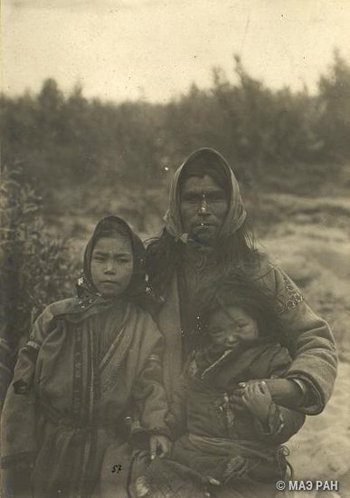
Ке́ты
— коренной малочисленный народ Сибири, живущий в Красноярском крае.
Численность ~ 1000 человек.

Slide 3
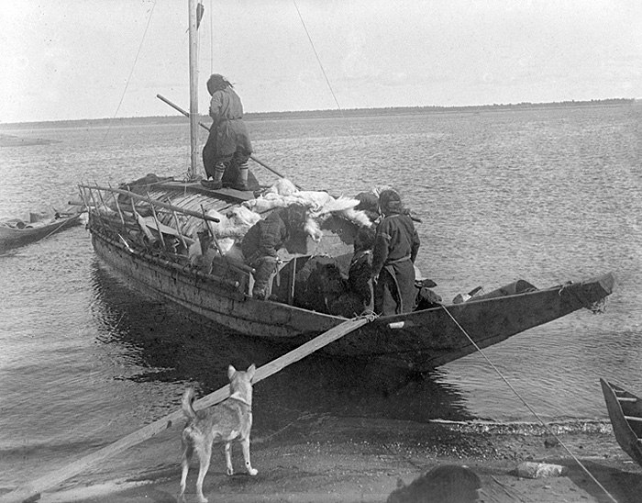

Slide 4
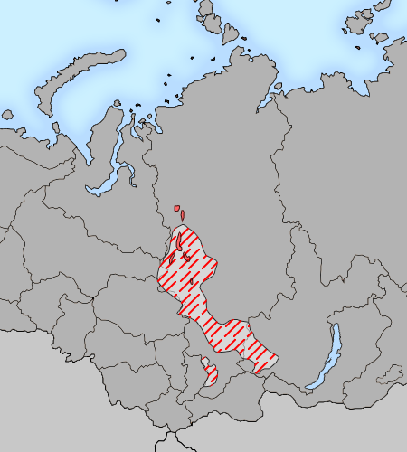
Кетский язык – изолированный язык, единственный живой представитель енисейчкой языковой семьи. На нем говорят кеты в районе бассейна реки Енисей.

Slide 5
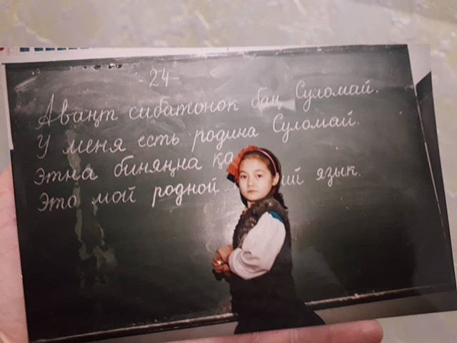
У тебя есть будущее, остыганна ӄа!

